Slide 1












Projet Rénov-Roue-Rad
Situation de départ dans la cité jardin de La Roue
Résolia

Slide 2
Les maisons de La Roue :
Maisons ouvrières d’une superficie habitable entre 100 – 150 m² (moyenne : 130 m²)
2,5 – 3,5 étages construites avec des demi-niveaux

Slide 3
Chauffage et refroidissement :
Chauffage principalement à gaz
Quelques systèmes secondaires
Refroidissement absent, naturel ou par ventilateur

Slide 4
La consommation d’énergie :
En dessous de la moyenne bruxelloise
Forte variabilité de consommation pour des maisons plutôt similaires

Slide 5
L’état des enveloppes :
Travaux d’isolation des toits souvent déjà réalisés

Slide 6
L’état des enveloppes :
Problèmes d’humidité fréquents (1/3)
Fenêtres à double vitrage en bois ou PVC

Slide 7
Les éco-rénovations déjà réalisées :

Slide 8
Les projets des voisins pour la rénovation énergétique:
La grande majorité souhaite rénover les façades côté rue, latérales (les maisons 3 façades) et côté jardin (sol non demandé dans l’enquête).

Slide 9
Les projets des voisins pour l’éco-rénovation
Priorité No. 1 : Photovoltaïque (avec ou sans thermique)
Priorité No. 2 : Récupération des eaux

Slide 10
Les projets des voisins :
Problèmes d’humidité fréquents (1/3)
Fenêtres à double vitrage en bois ou PVC

Slide 11
Les préférences d’isolation :
Par l’extérieur (ou extérieur + coulisse)
Avec du biobasé (un peu plus que la moitié)

Slide 12
La co-propriété des installations et l’approche coopérative:
Souhaité par la plupart des ménages, mais non en unanimité

Slide 13
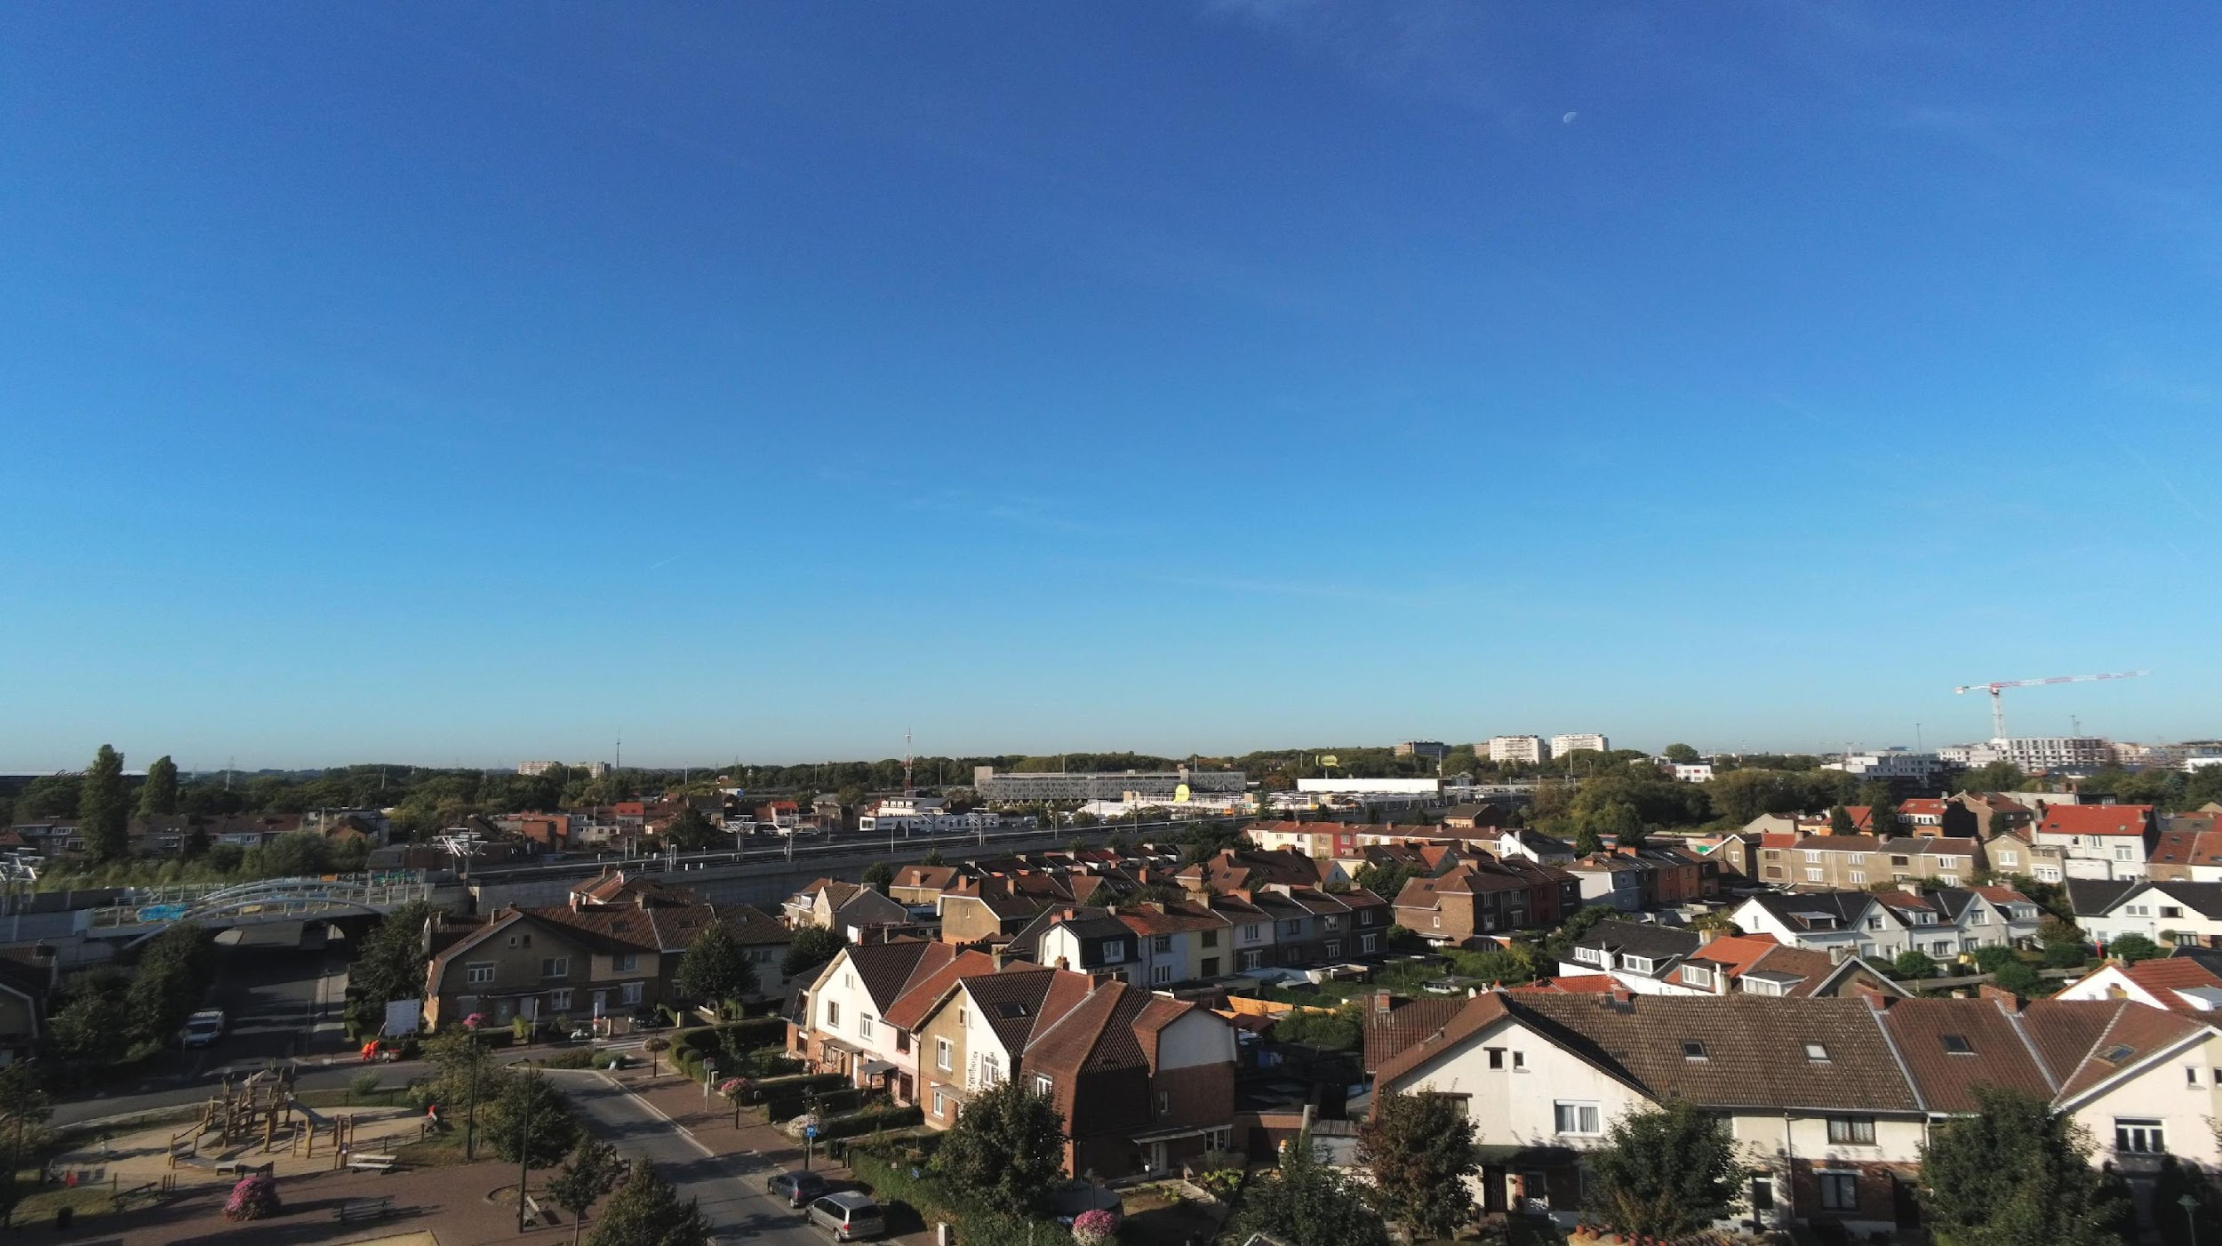
Rénover ensemble pour une ville durable
<Foliennummer>

